Slide 1
图的连通性
衡水中学

Slide 2
有向图的强连通分量
在有向图G中，如果两个顶点间至少存在一条路径，称两个顶点强连通。
如果有向图G的每两个顶点都强连通，称G是一个强连通图。
非强连通图有向图的极大强连通子图，称为强连通分量。

Slide 3
Tarjan算法
Tarjan算法是基于对图深度优先搜索的算法。它维护了一个栈，搜索时，把与当前点相连的未访问的节点入栈，回溯时可以判断栈顶到栈中的节点是否为一个强连通分量。
该算法引入了两个很重要的变量：
dfn(u)是节点u的时间戳，表示点u是第几个被访问的节点。
low(u)是u或u的子树能够追溯到的最早的栈中节点的时间戳。
当dfn(u)=low(u)时，以u为根的搜索子树上所有节点（从栈顶到u的所有节点）是一个强连通分量。

Slide 4
Tarjan算法
low数组的计算方法：
如果x→y是树枝边（在搜索树中的边），那么
low[x]=min(low[x], low[y])
如果x→y是后向边（连接到已在栈中节点的边），那么
low[x]=min(low[x], dfn[y])
如果x→y是横叉边（连接到已经出栈的节点的边），什么也不做。

Slide 5
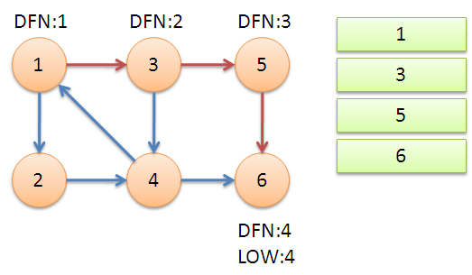
算法演示
从节点1开始DFS，把遍历到的节点加入栈中。搜索到节点u=6时，dfn[6]=low[6]，找到了一个强连通分量。退栈到u=v为止，{6}为一个强连通分量。

Slide 6
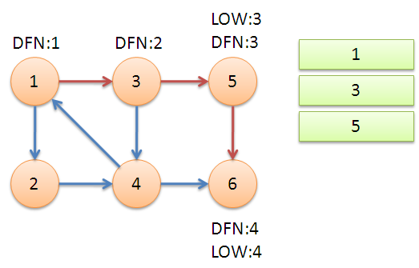
算法演示
返回节点5，发现dfn[5]=low[5]，退栈后{5}为一个强连通分量。

Slide 7
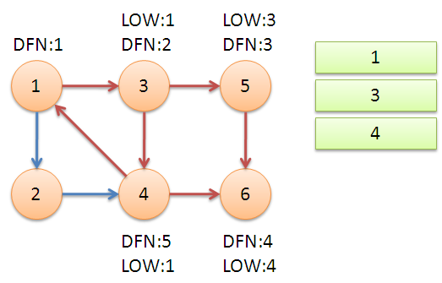
算法演示
返回节点3，继续搜索到节点4，把4加入堆栈。发现节点4向节点1有后向边，节点1还在栈中，所以low[4]=1。节点6已经出栈，(4,6)是横叉边，返回3，(3,4)为树枝边，所以low[3]= low[4]=1。

Slide 8
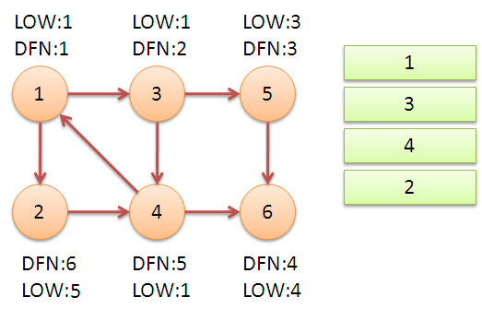
算法演示
继续回到节点1，最后访问节点2。访问边(2,4)，4还在栈中，所以low[2]=dfn[4]=5。返回1后，发现dfn[1]=low[1]，把栈中节点全部取出，组成一个连通分量{1,3,4,2}。

Slide 9
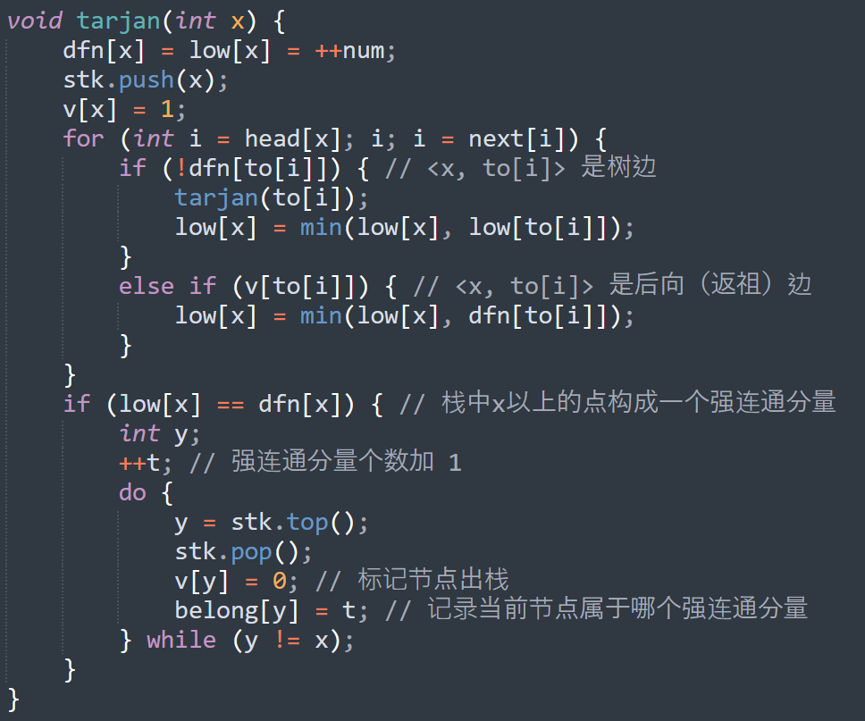
代码实现

Slide 10
题库T1
建好有向图
找强连通分量，同时记录每个强连通分量中节点的个数
找节点个数最小的强连通分量

Slide 11
POJ1236 Network of Schools
一些学校联接在一个计算机网络上，学校之间存在软件支援协议，每个学校都有它应支援的学校名单（A学校支援学校B，并不表示B学校一定支援学校A）。当某校获得一个新软件时，无论是直接获得还是通过网络获得，该校都应立即将这个软件通过网络传送给它应支援的学校。因此，一个新软件若想让所有联接在网络上的学校都能使用，只需将其提供给一些学校即可。
1. 最少需要将一个新软件直接提供给多少个学校，才能使软件能够通过网络被传送到所有学校？
2.最少需要添加几条新的支援关系，使得将一个新软件提供给任何一个学校，其他所有学校就都可以通过网络获得该软件。
求强连通分量，缩点。第一问是零入度点个数；第二问是Max(零入度点个数，零出度点个数)，只有一个SCC时特判。

Slide 12
Poj2762 Going from u to v or v to u
判断一个有向图是否单向连通，即对于图中任意两点u和v，若u能到v，或者v能到u，二者满足其一，这两点就连通。
首先用tarjan求出所有强连通分量并缩点，只有最后所有缩点能连成一条链时，满足要求。
因此寻找一个入度为0的点，用DP往下找一个最长链，看链上的点的个数是否等于所有缩点的个数即可。
第二步也可以用拓扑排序，队列中一直只有一个入度为0的点时满足要求。

Slide 13
无向图上Tarjan算法的应用 一些定义：
1.割点：若删掉某点后，原连通图分裂为多个子图，则称该点为割点。
2.割点集合：在一个无向连通图中，如果有一个顶点集合，删除这个顶点集合，以及这个集合中所有顶点相关联的边以后，原图变成多个连通块，就称这个点集为割点集合。
3.点连通度：最小割点集合中的顶点数。

Slide 14
无向图上Tarjan算法的应用 一些定义：
4.割边(桥)：删掉它之后，图必然会分裂为两个或两个以上的子图。
5.割边集合：如果有一个边集合，删除这个边集合以后，原图变成多个连通块，就称这个点集为割边集合。
6.边连通度：一个图的边连通度的定义为，最小割边集合中的边数。

Slide 15
无向图上Tarjan算法的应用 一些定义：
7.缩点：把没有割边的连通子图缩为一个点，此时满足任意两点之间都有两条或更多路径可达。
缩点后变成一棵k个点k-1条割边连接成的树。
8.双连通分量：分为点双连通和边双连通。它的标准定义为：点连通度大于1的图称为点双连通图，边连通度大于1的图称为边双连通图。通俗地讲，满足任意两点之间，能通过两条或两条以上没有任何重复边的路到达的图称为双连通图。无向图G的极大双连通子图称为双连通分量。
9.最近公共祖先：同时是x和y的祖先的深度最大的节点称为x和y的最近公共祖先，记为LCA(x,y)。

Slide 16
Tarjan求割点
Tarjan算法中，我们得到了dfn和low两个数组，
low[u]:=min(low[u],dfn[v])——(u,v)为后向边；
low[u]:=min(low[u],low[v])——(u,v)为树枝边，v为u的子树；
若low[v]>=dfn[u],则u为割点，节点v的子孙和节点u形成一个块。因为这说明v的子孙不能够通过其他边到达u的祖先，这样去掉u之后，图必然分裂为两个子图。这样我们处理点u时，首先递归u的子节点v，然后从v回溯至u后，如果发现上述不等式成立，则找到了一个割点u，并且u和v的子树构成一个块。

Slide 17
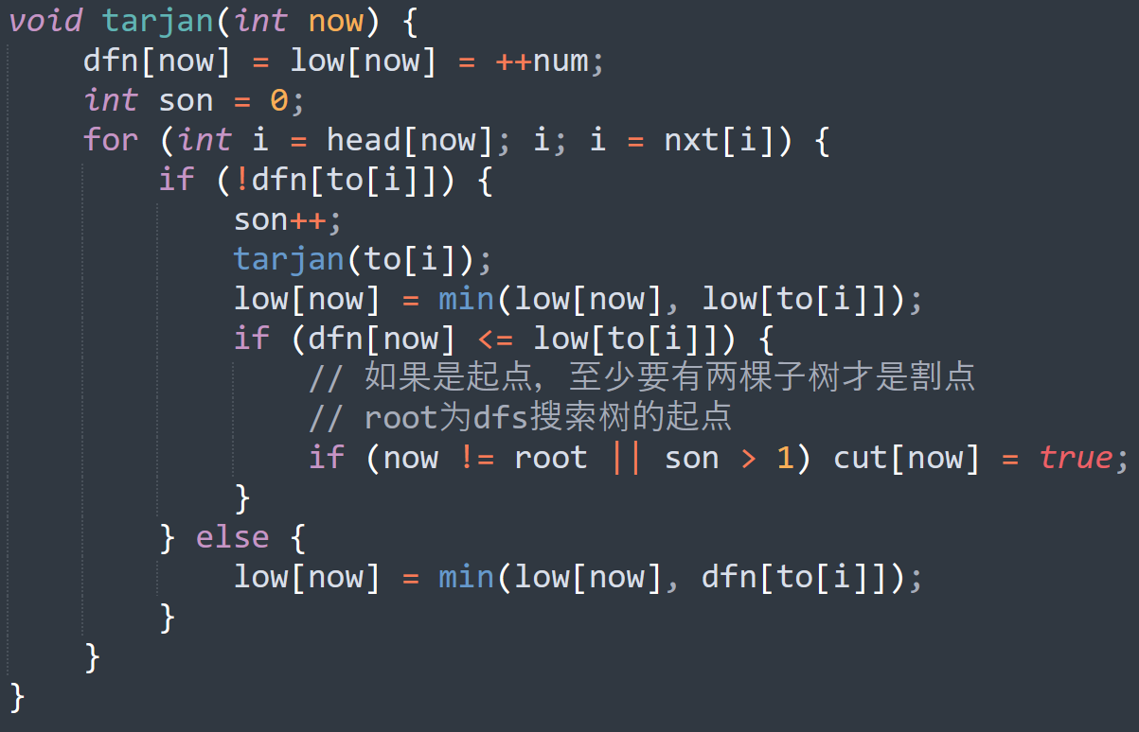
Tarjan求割点 代码实现

Slide 18
Tarjan求割点
题库例题D 备用交换机

Slide 19
Tarjan求割边（桥）
若low[v]>dfn[u],则(u,v)为割边。但是实际处理时我们并不这样判断，因为有的图上可能有重边，这样不好处理。我们记录每条边的标号（一条无向边拆成的两条有向边标号相同），记录每个点的父亲到它的边的标号，如果边(u,v)是v的父亲边，就不能用dfn[u]更新low[v]。这样如果遍历完v的所有子节点后，发现low[v]=dfn[v]，说明u的父亲边(u,v)为割边。

Slide 20
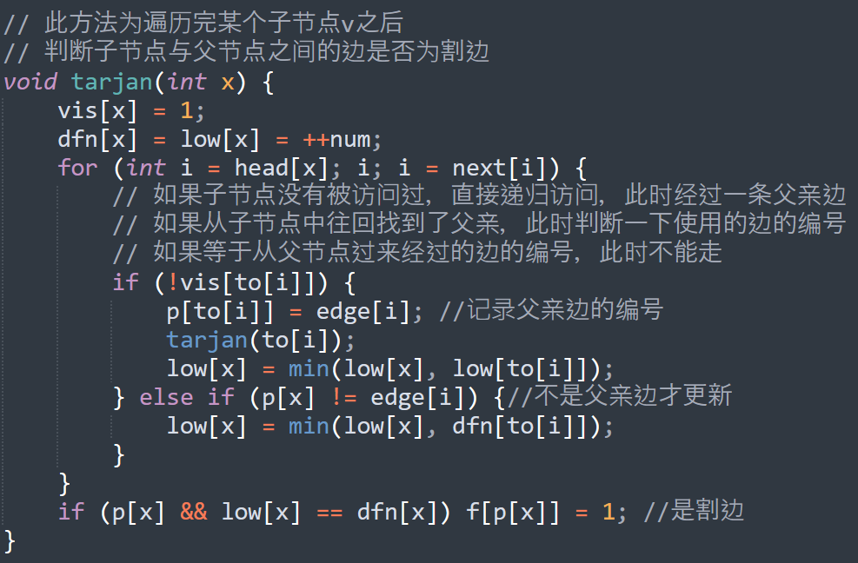
Tarjan求割边（桥） 方法一：判断low[v]==dfn[v]

Slide 21
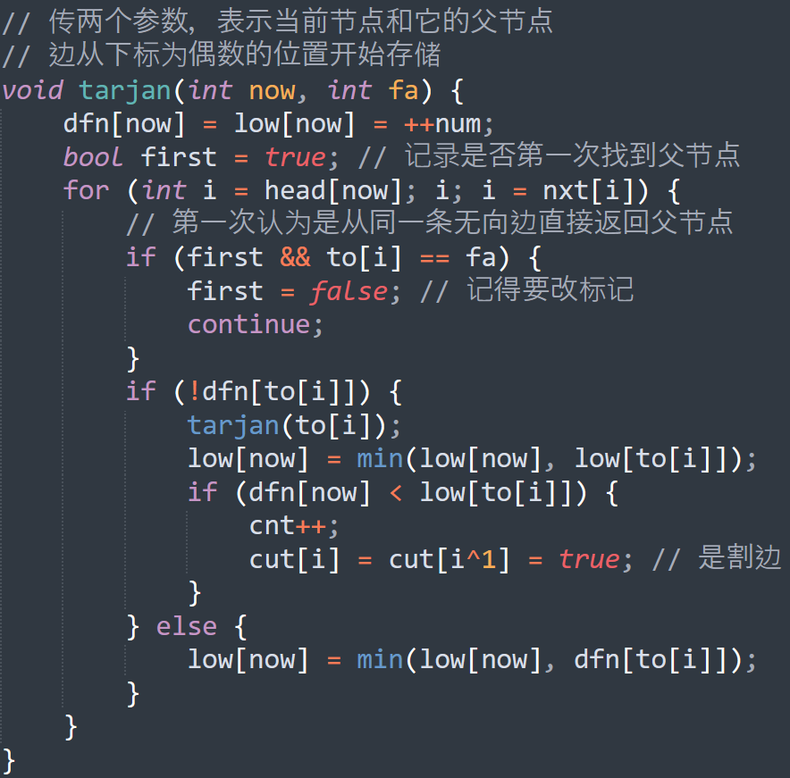
Tarjan求割边（桥） 方法二：判断dfn[u] < low[v]

Slide 22
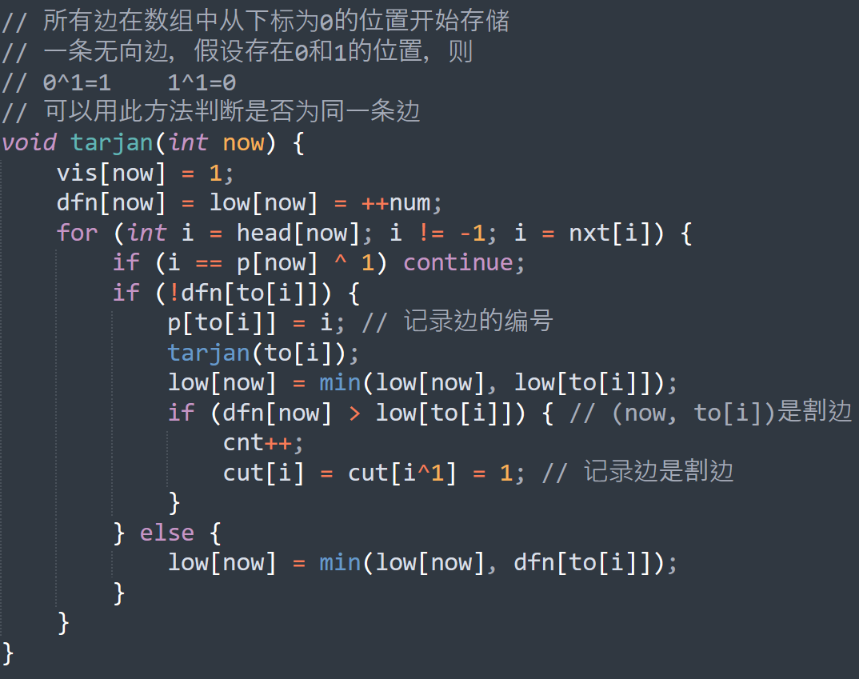
Tarjan求割边（桥） 方法三：前面两种综合一下

Slide 23
Tarjan求割边（桥）
题库例题G 旅游航道

Slide 24
Tarjan求双连通分量
若一个无向图中的去掉任意一个节点（一条边）都不会改变此图的连通性，即不存在割点（桥），则称作点（边）双连通图。
一个无向图中的每一个极大点（边）双连通子图称作此无向图的点（边）双连通分量。求双连通分量可用Tarjan算法。

Slide 25
Tarjan求双连通分量 1.点双连通分量
对于点双连通分支，实际上在求割点的过程中就能顺便把每个点双连通分支求出。建立一个栈，存储当前双连通分支，访问每个点时把这个点入栈。
如果某时满足dfn(u)<=low(v)，说明u是一个割点，那么把点从栈顶一个个取出，直到遇到了点u（u不取出），取出的这些点和u组成一个点双连通分支。
割点可以属于多个点双连通分支，其余点和每条边只属于且属于一个点双连通分支。

Slide 26
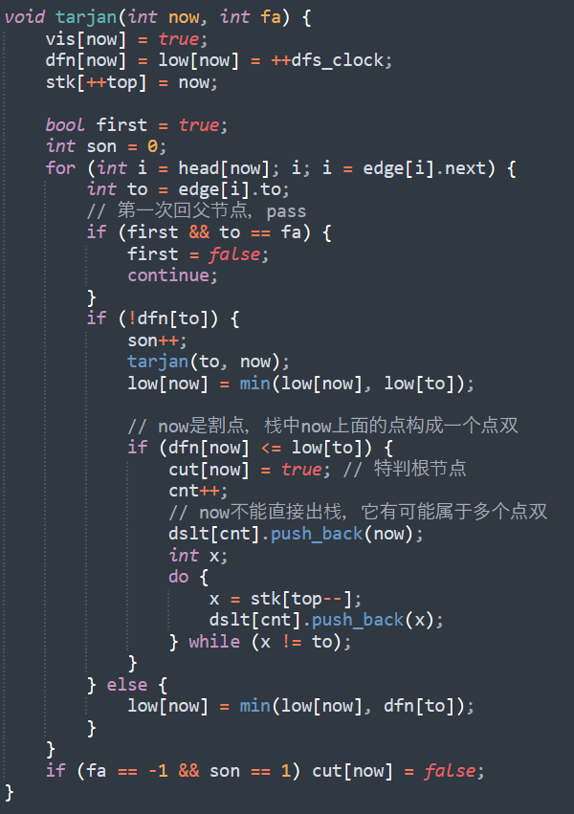
Tarjan求双连通分量 1.点双连通分量
找割点，栈中割点上面的点构成一个点双
注意重边的处理

Slide 27
Tarjan求双连通分量 2.边双连通分量
对于边双连通分支，求法更为简单。只需在求出所有的桥以后，把桥边删除，原图变成了多个连通块，则每个连通块就是一个边双连通分支。
桥不属于任何一个边双连通分支，其余的边和每个顶点都属于且只属于一个边双连通分支。

Slide 28
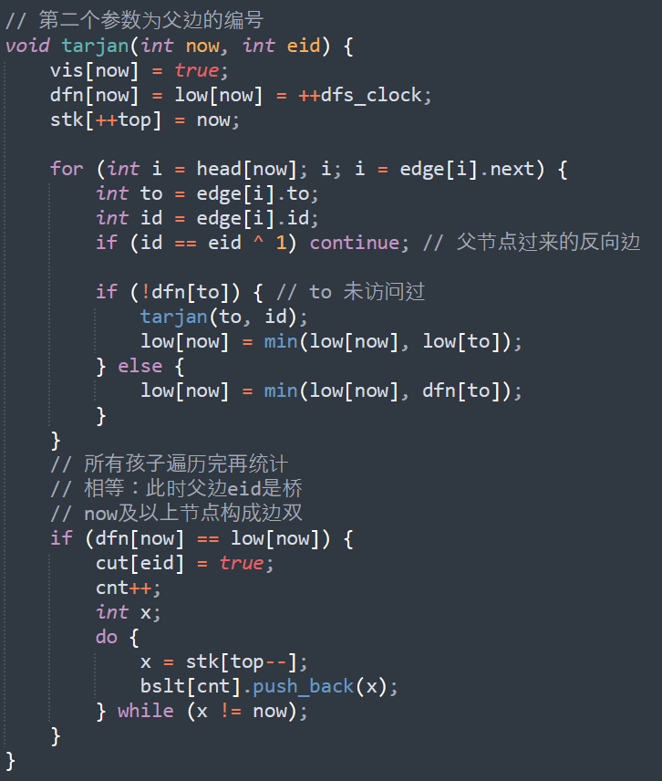
Tarjan求双连通分量 2.边双连通分量
找割点，栈中now及上面的点构成一个边双
由于要记录桥的编号，因此处理重边问题就直接用边的编号来处理了，当然也可以用上个代码中的first判断

Slide 29
边双联通分量的构造
一个有桥的连通图，如何把它通过加边变成边双连通图？方法为首先求出所有的桥，然后删除这些桥边，剩下的每个连通块都是一个双连通子图。把每个双连通子图收缩为一个顶点，再把桥边加回来，最后的这个图一定是一棵树，边连通度为1。
统计出树中度为1的节点的个数，即为叶节点的个数，记为leaf。则至少在树上添加(leaf+1)/2条边，就能使树达到边双连通。
具体方法为，首先在两个最近公共祖先最远的两个叶节点之间连接一条边，这样可以把这两个点到祖先的路径上所有点收缩到一起，因为一个形成的环一定是双连通的。然后再找两个最近公共祖先最远的两个叶节点，这样一对一对找完，恰好是(leaf+1)/2次，把所有点收缩到了一起。

Slide 30
题库H分离的路径

Slide 31
Poj2942 Knights of the Round Table
题目大意：给定n个骑士和他们之间的仇恨关系，规定召开圆桌会议时，两个有仇恨的骑士不能坐在相邻位置，且召开一次圆桌会议的骑士人数必须为奇数，求有多少骑士永远不可能参加某一次圆桌会议。
模型转化：首先建立原图的补图，即没有仇恨的骑士间连边。容易想到，几个骑士可以召开圆桌会议的条件是它们构成一个奇环，那么它们就可以按照这个奇环坐到桌子旁边开会。那么问题转化为：求有多少个骑士不包含在任何奇环内。

Slide 32
Poj2942 Knights of the Round Table
引理：若某个点双连通分量中有一个奇环，则在该点双联通分量中，奇环外的点一定也在某一个奇环内。
证明：如果双连通分量内有一个奇环，由点双连通分量性质，奇环外的某个点A一定可以通过某些边与奇环上两个不相同的点B、C相连。假设A连到B、C的过程中一共途径了K个点，并且点B、C一定把奇环分为了两部分，一半有奇数个点，一半有偶数个点。假如k为偶数，则这k个点与奇数个点的一半可以构成一个奇环；假如k为奇数，k与偶数个点的一半构成一个奇环。证毕。
所以我们用Tarjan算法找出所有点双联通分量，然后判定每个点双联通分量是不是二分图，就可以知道它有没有奇环。

Slide 33
最近公共祖先LCA 倍增法
f[i][j]表示节点i的2^j次祖先。
f[i][j]=f[f[i][j-1]][j-1]
可以通过一次bfs求出f数组。
询问lca(x,y)时，假设x的深度比y大，否则交换x、y。
把x调整到与y同一深度，然后x、y再同时向上走直到汇合。
这是一个在线算法，时间复杂度为O(NlogN)-O(logN)。

Slide 34
倍增法求LCA——代码实现
void bfs() { q.push(1); v[1]=1; d[1]=1; while(q.size()) { x=q.front(); q.pop(); for(i=head[x];i;i=next[i]) if(!v[y=ver[i]]) { q.push(y); v[y]=1; d[y]=d[x]+1; f[y][0]=x; for(j=1;j<20;j++) f[y][j]=f[f[y][j-1]][j-1]; } } }

Slide 35
倍增法求LCA——代码实现
int lca(int x,int y) { if(d[x]>d[y]) swap(x,y); for(int i=t;i>=0;i--) if(d[f[y][i]]>=d[x]) y=f[y][i]; if(x==y) return x; for(int i=t;i>=0;i--) if(f[x][i]!=f[y][i]) x=f[x][i],y=f[y][i]; return f[x][0]; }

Slide 36
最近公共祖先LCA 欧拉序+ST算法
欧拉序：对树进行一次深度优先搜索，每当经过一个点时，就把它的时间戳记录下来，这样形成的序列被称为这棵树的欧拉序。
树上两个点的最近公共祖先，就是欧拉序中这两个点第一次出现的位置之间时间戳最小的节点。
因此可以用RMQ问题中的ST算法来维护欧拉序。
这也是一个在线算法，时间复杂度为O(NlogN)-O(1)。

Slide 37
最近公共祖先LCA Tarjan算法
我们先读入所有的询问并对这些询问构建一个邻接表。
在遍历到u时，先tarjan遍历完u的子树，则u和u的子树中的节点的最近公共祖先就是u，并且u和【u的兄弟节点及其子树】的最近公共祖先就是u的父亲。
用一个color数组，正在访问的节点标记为1，未访问的标记为0，已经访问到的即在【u的子树中的】及【u的已访问的兄弟节点及其子树中的】标记为2。
再维护一个并查集，访问完节点u的一个子树时，就把这个子树的根节点的fa改为u。访问完u的所有子树后，考虑所有与u相关的询问lca(u,v)，那么lca(u,v)就是v所在并查集的根。
这是一个离线算法，时间复杂度为O(Nα(N))，约为O(N)。

Slide 38
Tarjan算法求LCA——代码实现
void tarjan(int x) { fa[x]=x,color[x]=1; int i,y; for(i=head[x];i;i=next[i]) if(color[y=ver[i]]==0) { tarjan(y); fa[y]=x; } for(i=headquery[x];i;i=nextquery[i]) if(color[y=query[i]]==2) ans[i]=get(y); color[x]=2; }

Slide 39
2-SAT问题
2-SAT问题的基本模型：给定n对数，每一对中必须且仅能取一个数，某些数i、j之间有矛盾不能同时被取，求其可行性以及一种方案。
1.构图(若取i后必须取j则在i和j之间连边)；
2.用Tarjan求强连通分量；
3.若n对数中的某一对数在同一个强连通分量里，则无解，否则一定有解；
4.如果还需要输出一组解，可以自底向上拓扑排序，每次找到能够取出的零出度点i，标记与i同一对的点i_及i_的前驱结点为不能取。
该算法的时间复杂度为O(N+M)。例题：Poj3207。

